Slide 1
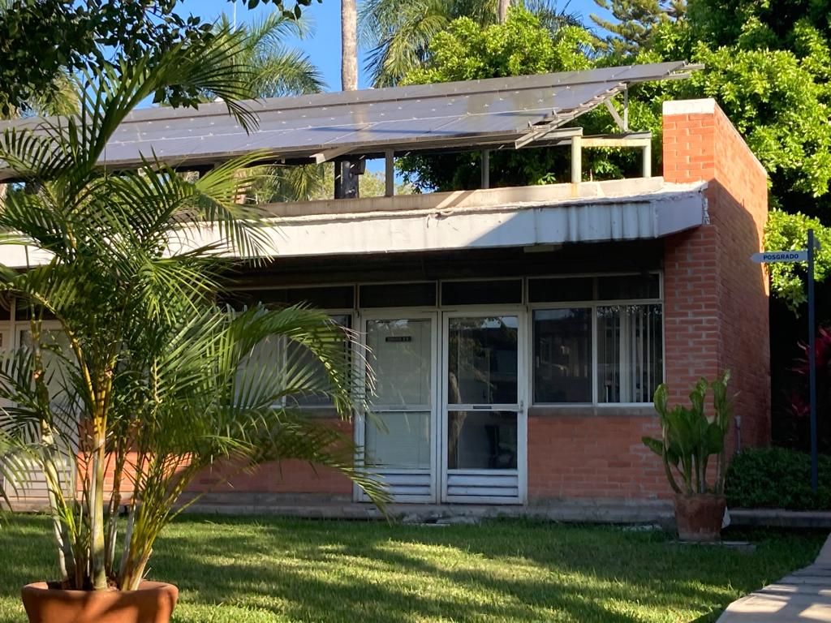
Proyecto Final
Energía en Edificaciones
IER,UNAM
Maximiliano Olivares Flores
Paola Zagal Olvera
Cubículo del Dr. Jorge Rojas ubicado en IER,UNAM, Temixco, Morelos.
01

Slide 2
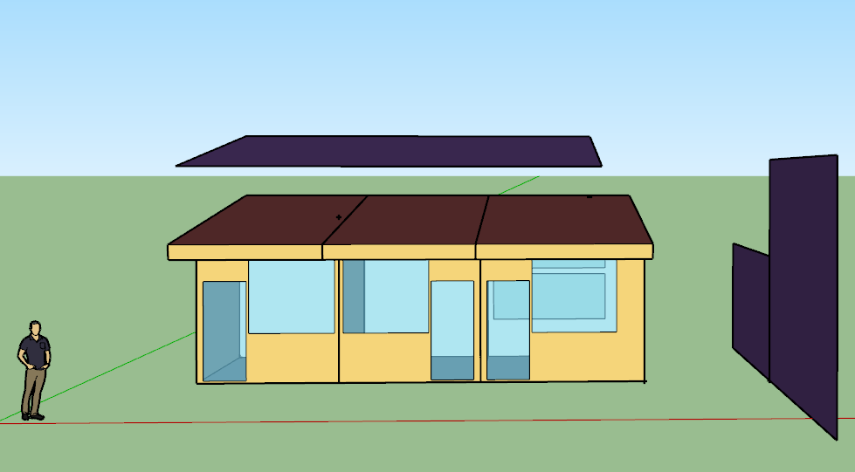



Descripción del caso
Para el siguiente trabajo se realizó una simulación de un espacio real, para este caso en especial se utilizó como espacio de estudio el cubículo del Dr Jorge Rojas, considerando cargas térmicas, infiltración y realizando un ajuste en los parámetros para la validación y calibración de datos (sin personas), minimizando el error con los datos experimentales; una vez que se realizó dicha validación se procedió a la simulación con temporada cálida y se calculó PMV y PPD, lo siguiente contemplando al Dr, jorge dentro del cubículo y un invitado más. Con los datos obtenidos se elaboró una estrategia bioclimática para mejores resultados.
Softwares utilizados para este proyecto

Slide 3
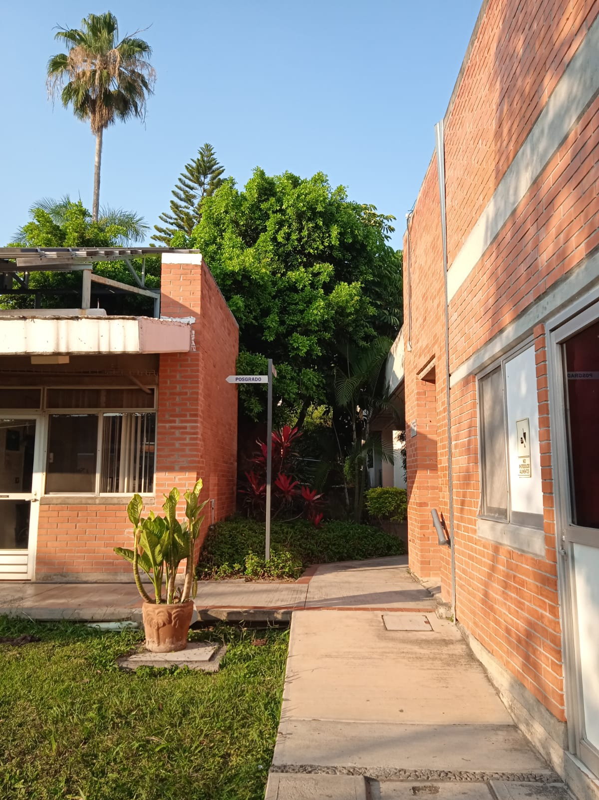
Simplificaciones, características y datos disponibles

Slide 4
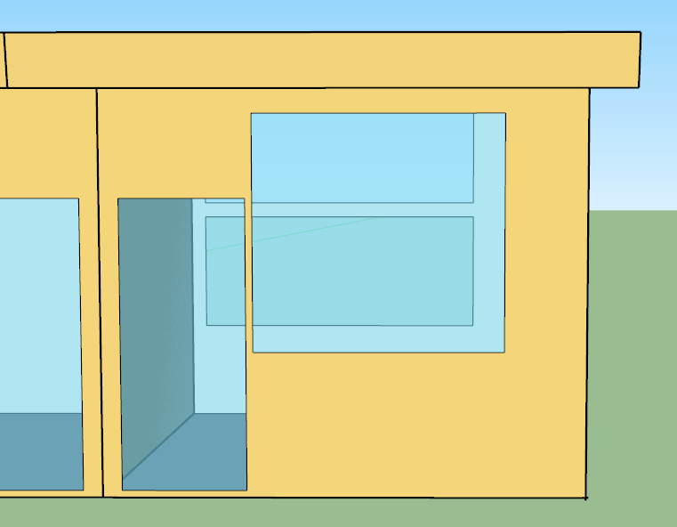
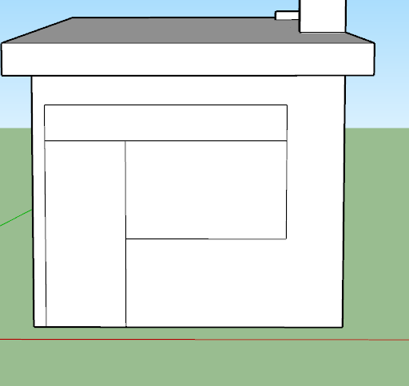
1. Simplificaciones en geometría
Para evitar complicaciones con la geometría de las ventanas en forma de L de la parte de enfrente del cubículo, se realizó una sola ventana aumentando su área, de tal manera que se abarcara el área de los dos ventanas que se encontraban en la parte superior.
Ventana con área extendida
Ventana en L

Slide 5
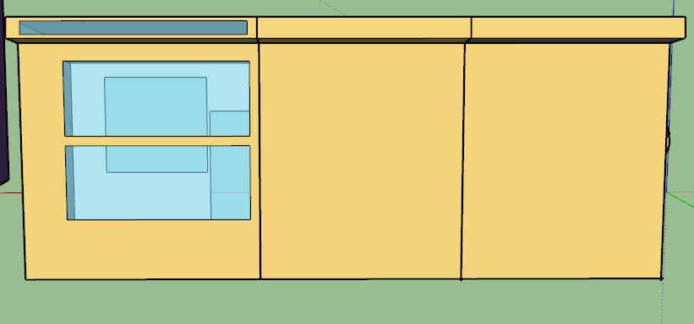
2. Simplificaciones en geometría
Se optó por colocar ventanas traseras únicamente en el cubículo del Dr Jorge Rojas, ya que para nosotros fue el único espacio relevante para la asignación de la infiltración. (Las ventanas que se colocaron en la parte de enfrente en los otros cubículos fue por cuestión de estética)

Slide 6
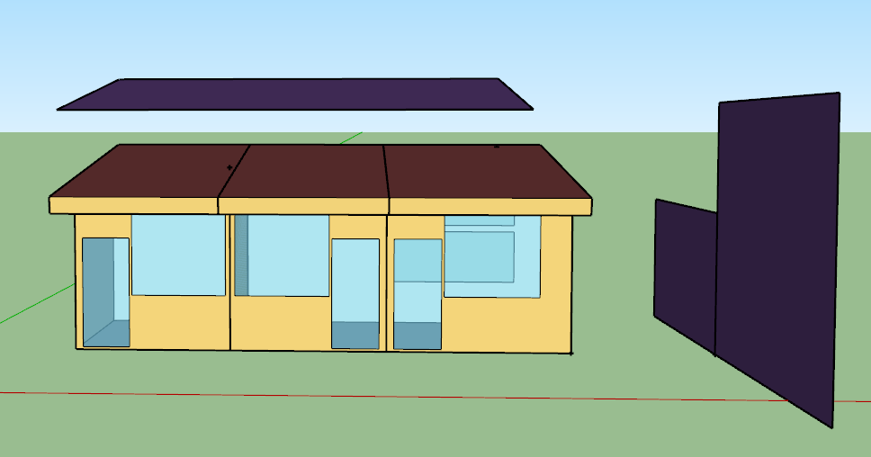
3. Simplificaciones en geometría
Con la intención de cumplir la condición de sombreamiento, se decidió ocupar la herramienta de OpenStudio “Shading Surface” para simular las proyecciones de sombra, se contempló la altura del edificio vecino real y la distancia de separación entre una construcción y otra.

Slide 7
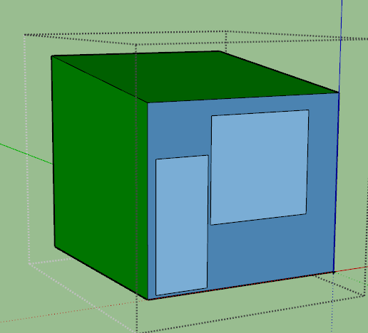
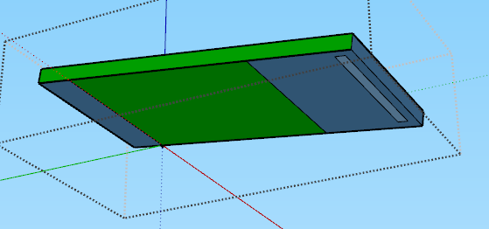
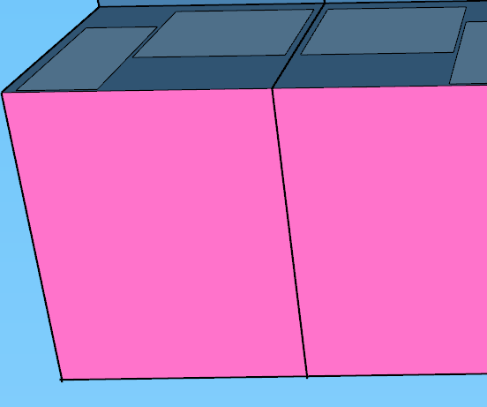
Condiciones de frontera
Se realizaron las condiciones de frontera adecuadas :
Piso adibático
Surface Matching

Slide 8
Calibración y validación (sin personas):

Slide 9
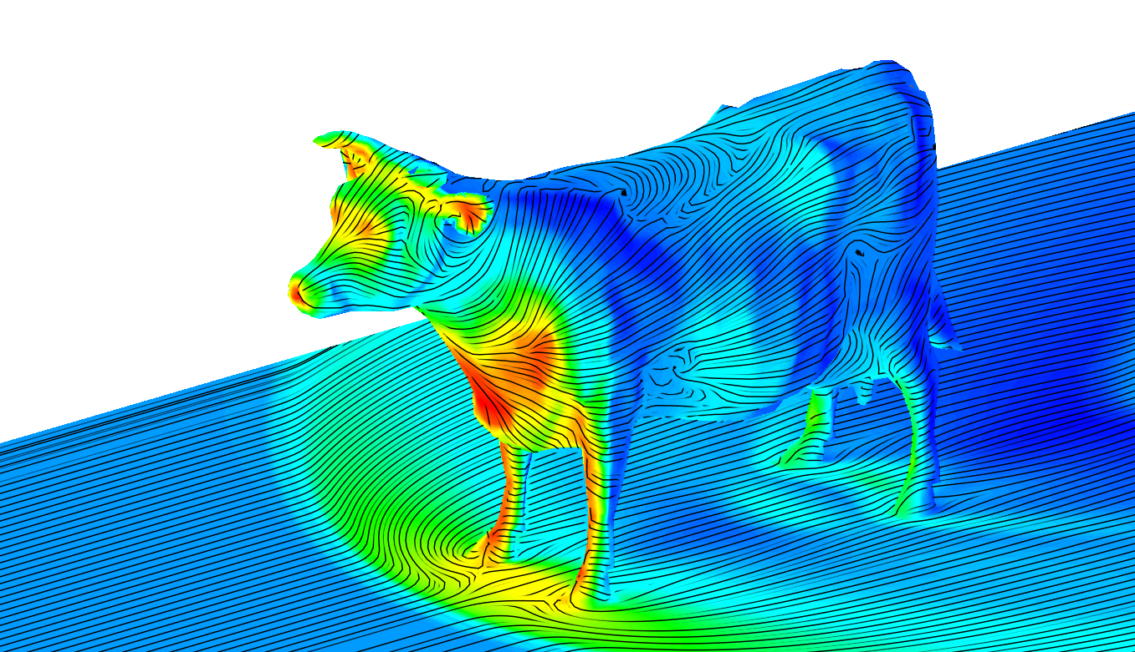
Ajuste del modelo AFN

Slide 10
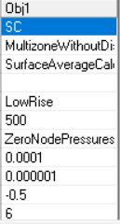
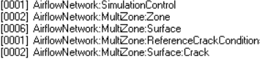
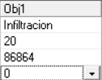
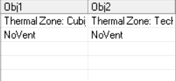
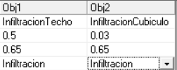
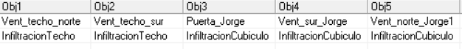
Infiltración

Slide 11

Uso de métricas para calibrar

Slide 12
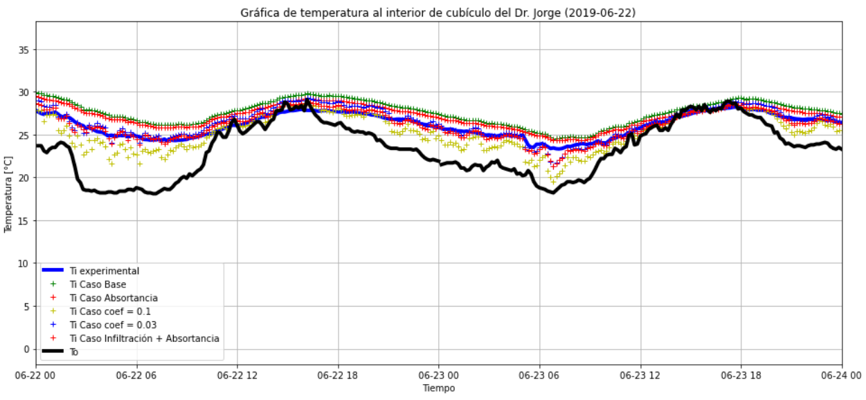
Idea inicial…
Caso Base: coef=0.001
Caso infiltración + Absortancia: coef= 0.03 y a=0.5

Slide 13
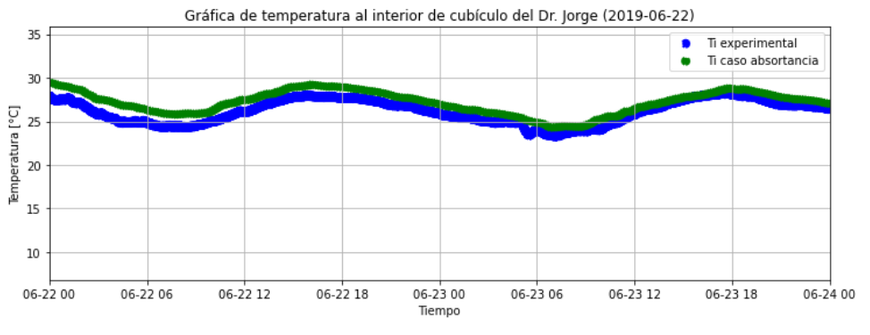
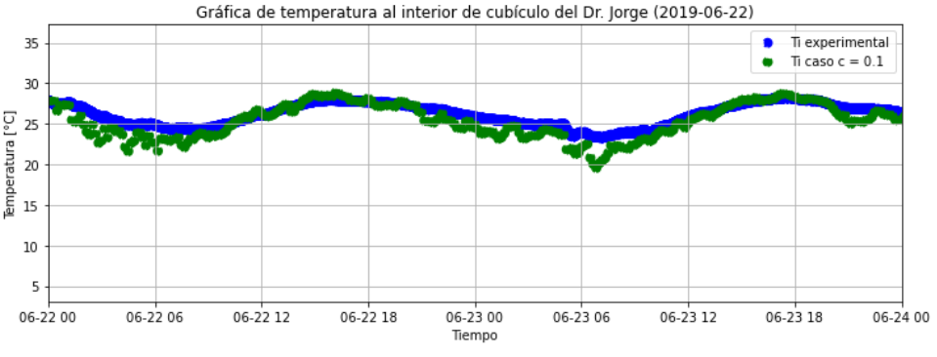
Sin embargo
Caso Absortancia Tabique = 0.5:
Muy buen candidato, ya que logra reducir las temperaturas en la tarde, cosa que el coeficiente lo hace con dificultad. Pero puede ser útil con alguien más. Y bajar más la absortancia perdería lógica.
Caso coeficiente de infiltración en cubículo = 0.1:
Si bien algunos datos logran ajustarse a los datos experimentales, hay mucha turbulencia dentro de ellos y creemos que no es lógico ese valor.

Slide 14
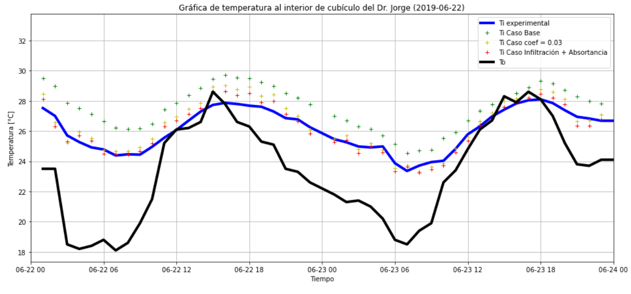
Los ganadores son:

Slide 15
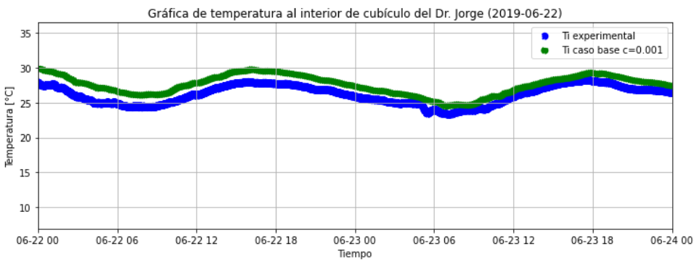
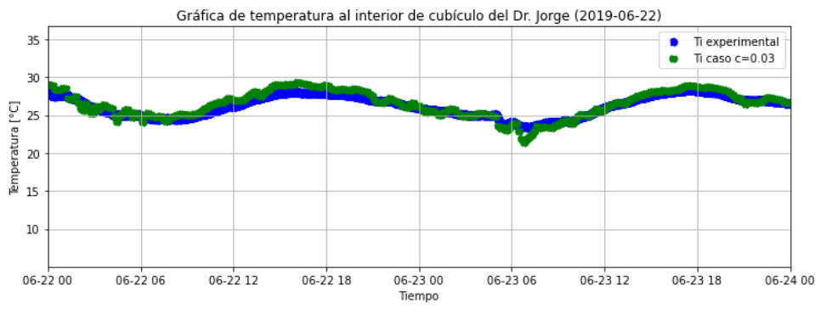
Descripción de casos ganadores
Caso Base con coeficiente de infiltración en cubículo = 0.001:
Dicen que nada sale a la primera, pero le tenemos cierto cariño a nuestro primer caso simulado, además de que la amplitud de la curva se ajusta muy bien a los datos simulados (recuerden eso). Es por eso que el Caso base es GANADOR.
Caso Infiltración chida con coeficiente de infiltración en cubículo = 0.03:
Después de hacer 5 simulaciones con distintos coeficientes de infiltración creemos que este es el que mejor se ha ajustado a nuestros datos experimentales. Es por eso que Caso infiltración es GANADOR.

Slide 16
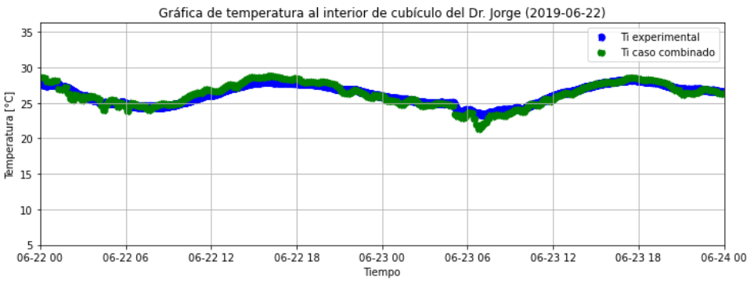
Caso Combinado / Combo con absortancia Tabique = 0.5 y coef de infiltración = 0.03:
Mi gallo, el caso que junta lo mejor de ambos mundos, ¿Recuerdan al ya olvidado caso de la absortancia? Pues hace su regreso de la mano con el mejor coeficiente de infiltración que hay en esta presentación y juntos logran crear esta maravilla de ajuste.
Es por eso que Caso Combinado es GANADOR.

Slide 17
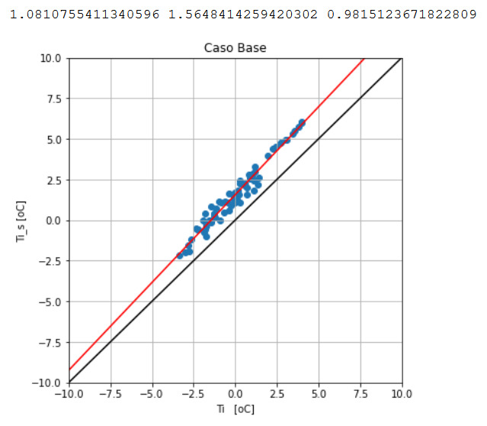
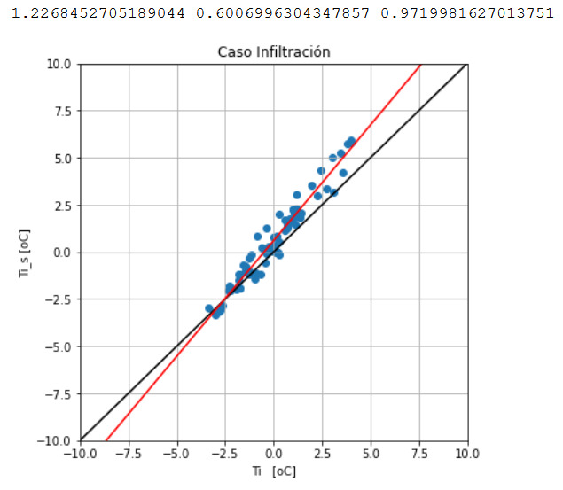
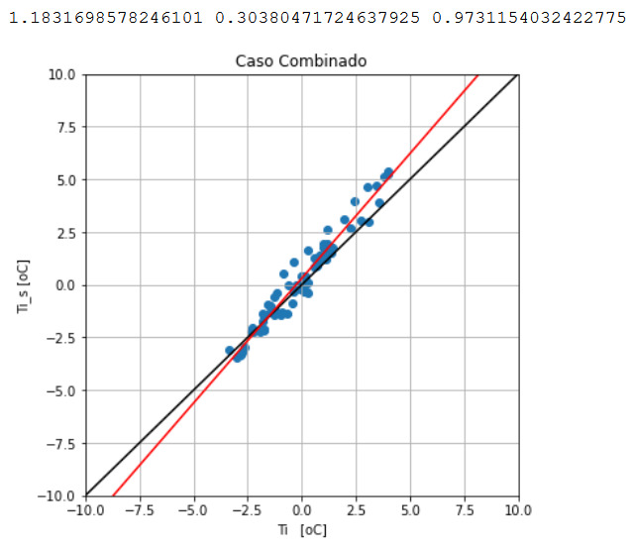
Ahora si, las métricas
Si bien nos podríamos quedar a debatir los resultados de m, b y r en cada caso, claramente por la gráfica y sus coeficientes, el GANADOR es: Caso Combinado

Slide 18
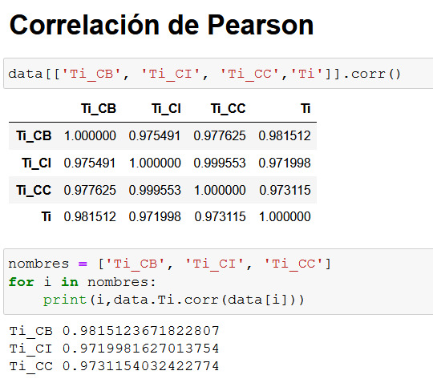
CORRELACIÓN DE PEARSON:
Aquí veremos que tan correlacionados están nuestros casos con respecto a los datos medidos, si bien fue una pelea muy reñida con diferencias de milésimas el caso que se lleva la corona en la correlación de Pearson es el Caso Base.

Slide 19
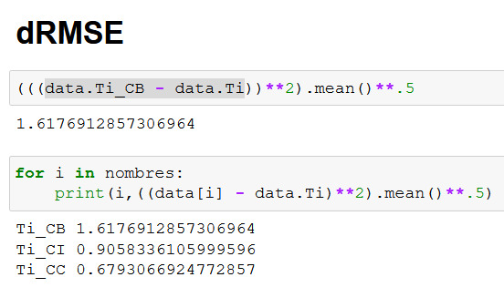
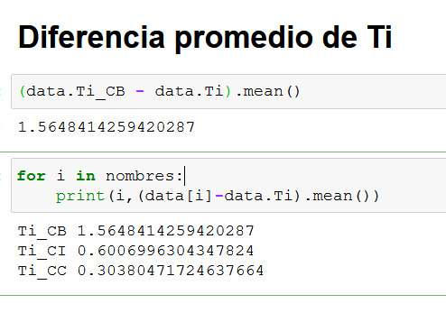
dRMSE:
Pa los que no lo conocen, la Root Mean Square Error (RMSE) es una medida de la dispersión de los datos. Por lo que mientras más juntitos sean el resultado será de cero. Es por eso que en esta métrica el ganador es: Caso Combo
Diferencia promedio de Ti:
Esta es una métrica fácil de entender, ya que mientras más parecidos sean nuestros datos simulados a los medidos, la diferencia será de cero. Es por eso que en esta métrica el ganador es: Caso Combo

Slide 20
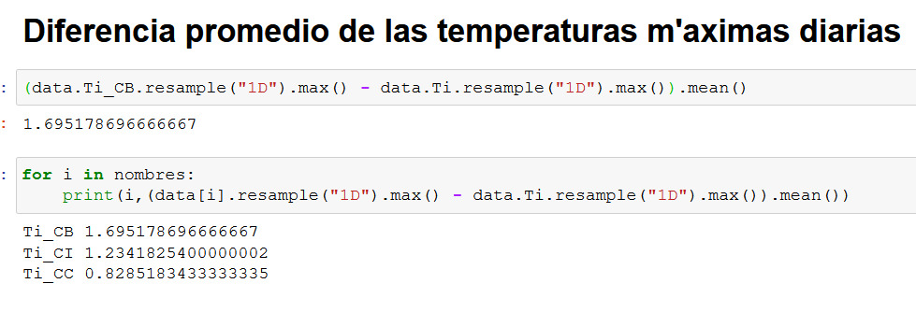
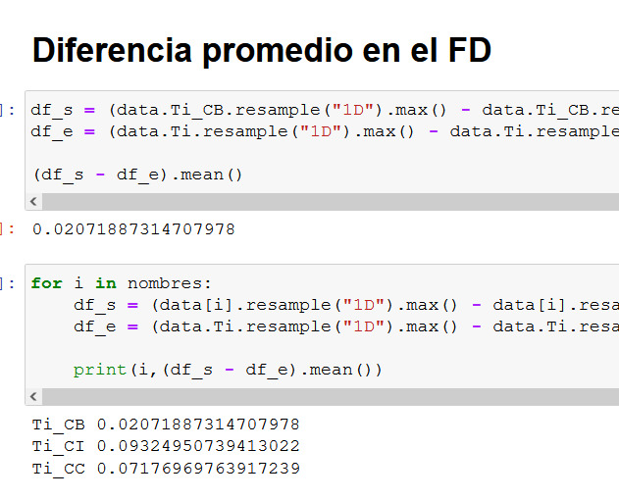
Diferencia promedio de las TMD:
Esta es lo mismito que la anterior métrica, solo que usando las TMD, que bien estas pueden variar más que las otras, el efecto y el resultado debe ser lo más cercano a cero. Es por eso que en esta métrica el ganador es: Caso Combo
Diferencia promedio en el FD:
Se acuerdan de lo que mencioné al principio de la similitud que tiene el caso base en la amplitud de la onda con los datos medidos, pues es justo en esta métrica que dicha aptitud hará que se lleve el trofeo. Es por eso que en esta métrica el ganador es: Caso Base

Slide 21
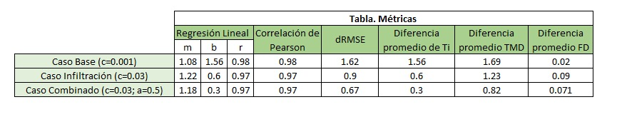
En resumen:
Amigos, la tabla no miente, y aunque sorprendentemente el Caso Base se llevó la victoria en un par de ocasiones, el único y gran ganador en esta rienda de casos es nada más y nada menos que:
CASO CO CO CO COMBINADO

Slide 22
Simulado de temporada cálida evaluando con PPD y PMV

Slide 23
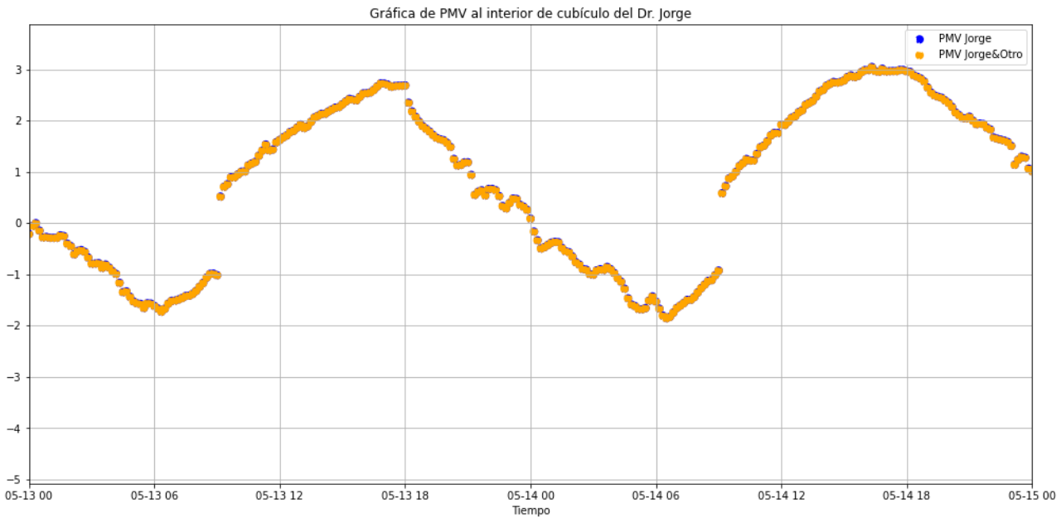
Predicted mean vote (PMV)

Slide 24
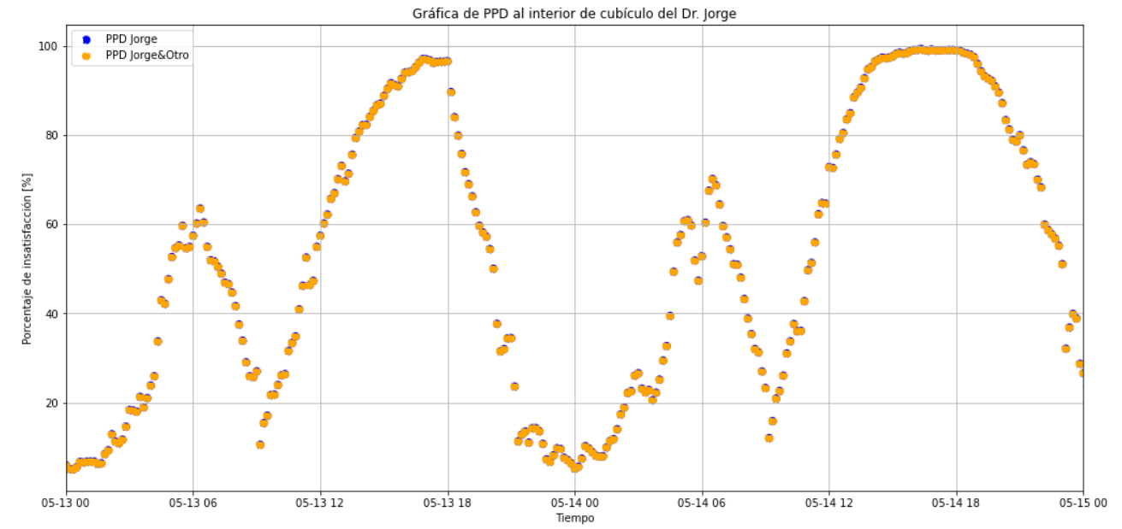
Predicted percentage of dissatisfied (PPD)

Slide 25
Propuesta y simulación de estrategia bioclimática

Slide 26

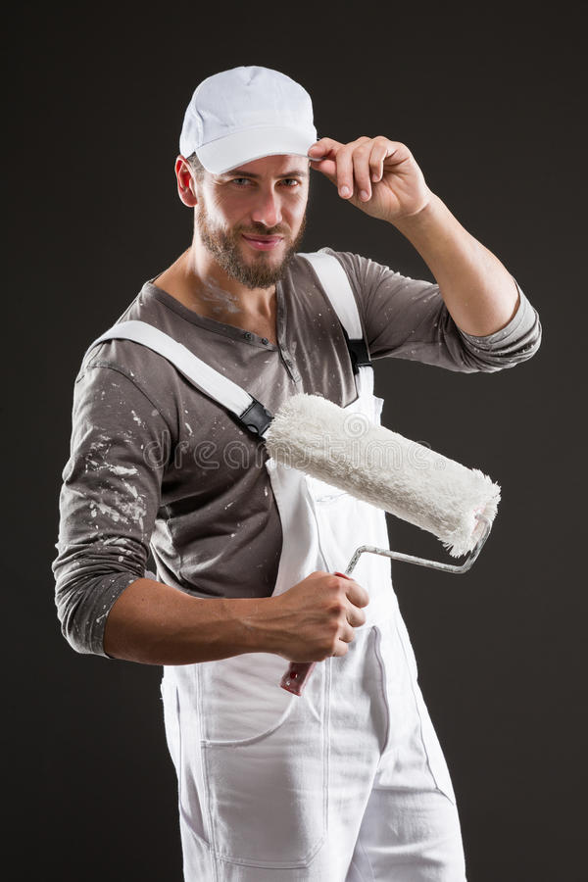

Slide 27
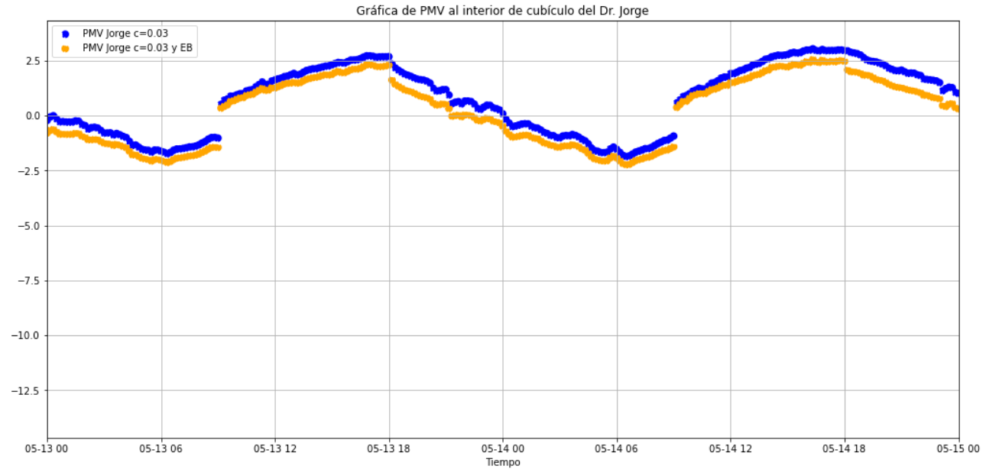
Predicted mean vote (PMV)

Slide 28
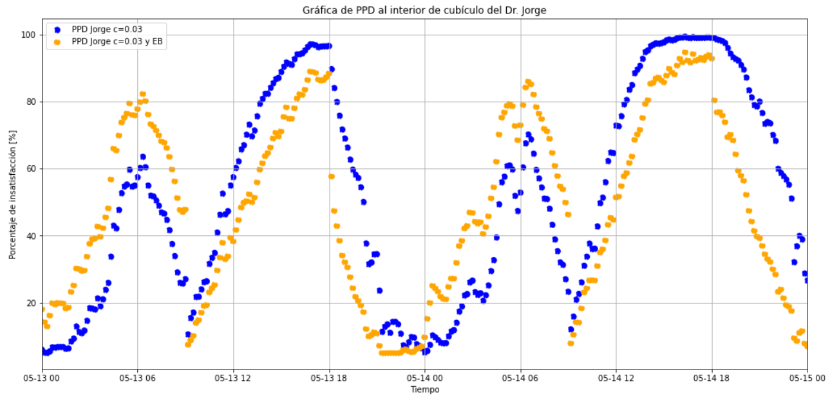
Predicted percentage of dissatisfied (PPD)
Logramos una diferencia porcentual del:
6.26%

Slide 29
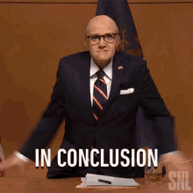
Conclusiones:
Ventajas de usar AFN
Resultados de la estrategia bioclimática
Resultados en PMV
Coeficientes de infiltración seleccionados y absortancia

Slide 30
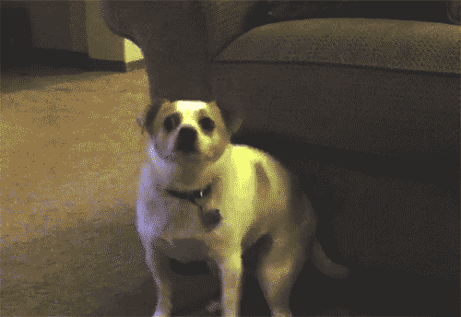
¡GRACIAS!

